Slide 1
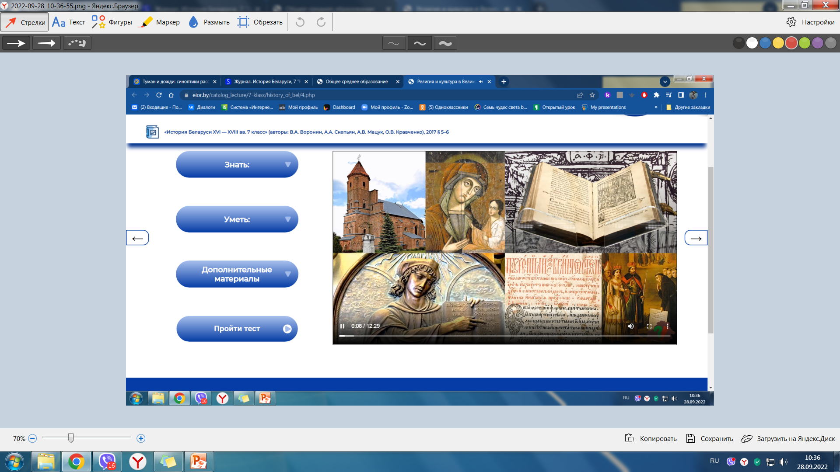

Slide 2
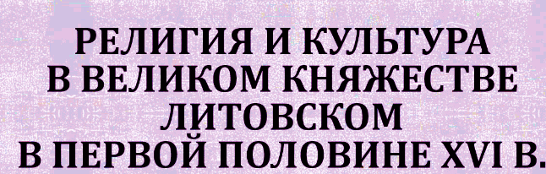

§ 1-6, готовиться к тематическому контролю, задания , стр 45-46

Slide 3

Распределите факты по двум столбцам, поставив + в нужный столбец
Стр. 33-36
Православие | Факты и исторические явления | Католичество
 | Исповедовало большинство населения
 | Положение зависело от позиции великих князей
 | Распространено на северо- западе современной Беларуси
 | Господствовало в политической жизни ВКЛ
 | Второе место после митрополита занимал полоцкий архиепископ
 | Пользовалось поддержкой государства, которое основывало храмы и монастыри
 | Имело много приверженцев среди магнатов и шляхты
 | Способствовало проникновению западной культуры
 | Стремилось сохранить древние духовные и культурные традиции народа

Slide 4
Православие | Факты и исторические явления | Католичество
+ | Исповедовало большинство населения
+ | Положение зависело от позиции великих князей | +
 | Распространено на северо- западе современной Беларуси | +
 | Господствовало в политической жизни ВКЛ | +
+ | Второе место после митрополита занимал полоцкий архиепископ
 | Пользовалось поддержкой государства, которое основывало храмы и монастыри | +
+ | Имело много приверженцев среди магнатов и шляхты | +
 | Способствовало проникновению западной культуры | +
+ | Стремилось сохранить древние духовные и культурные традиции народа

Slide 5
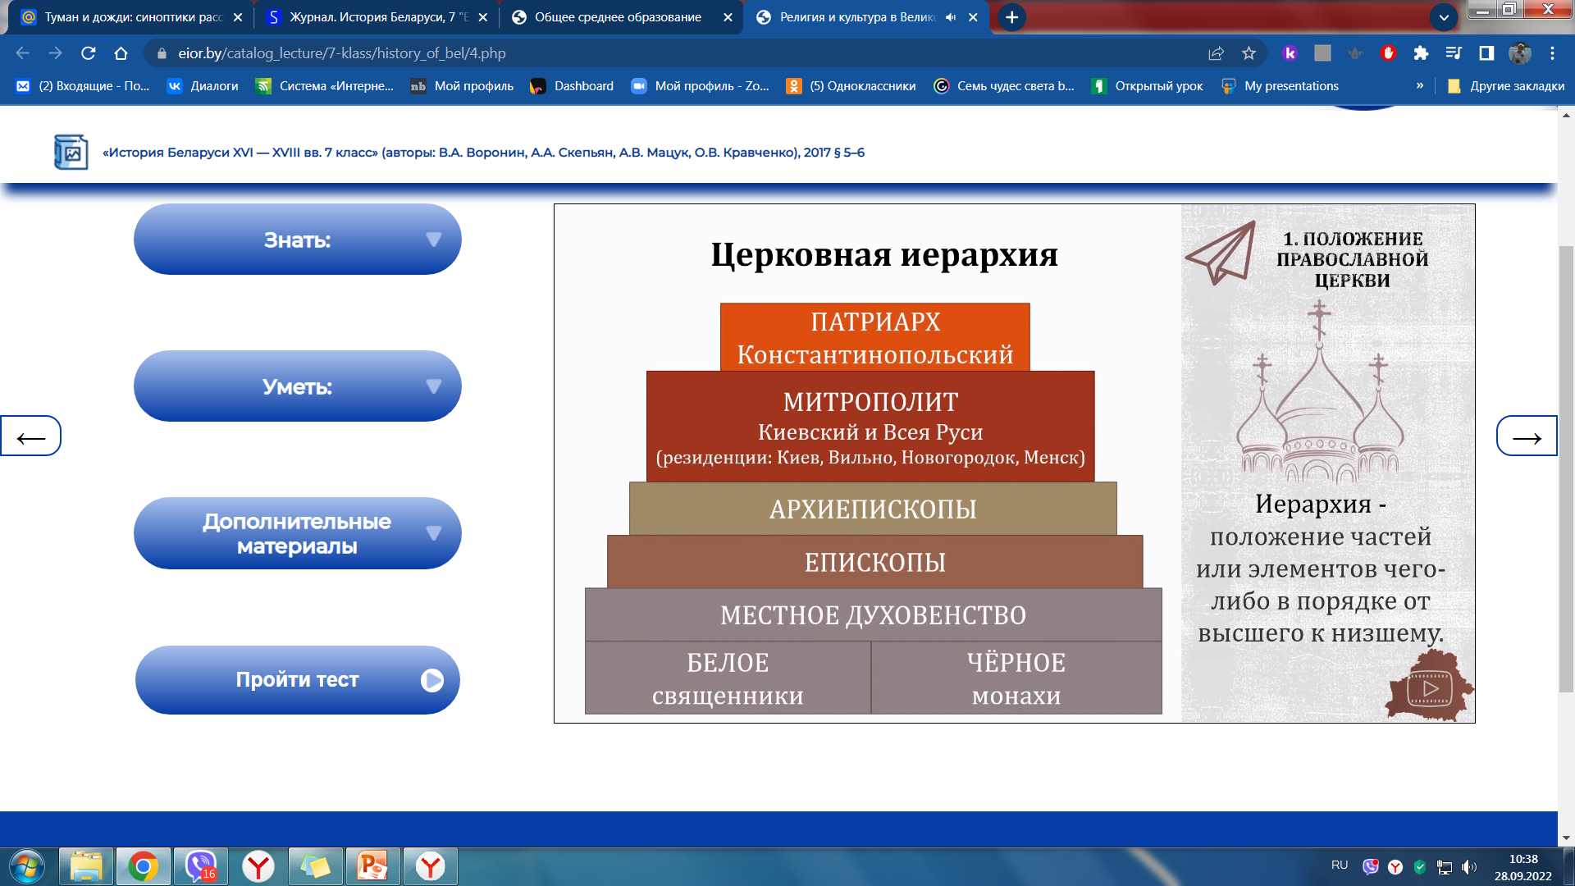

Slide 6
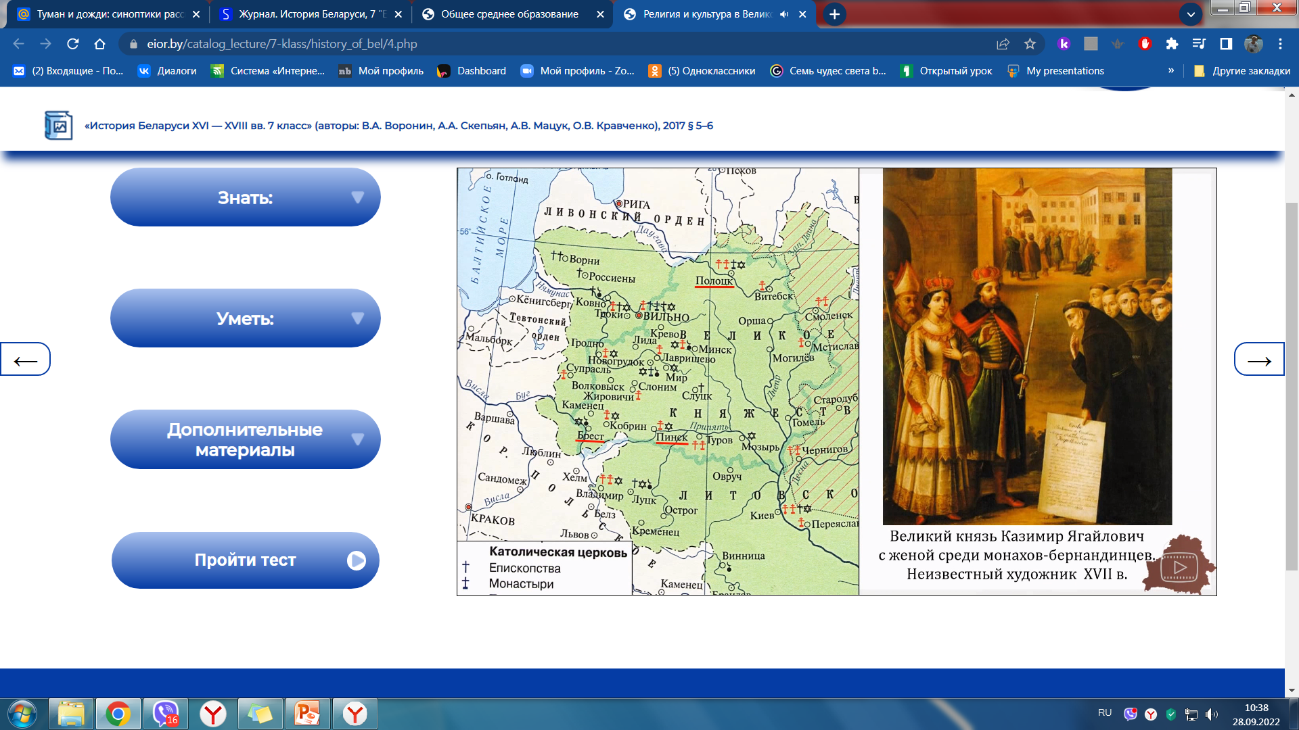

Slide 7
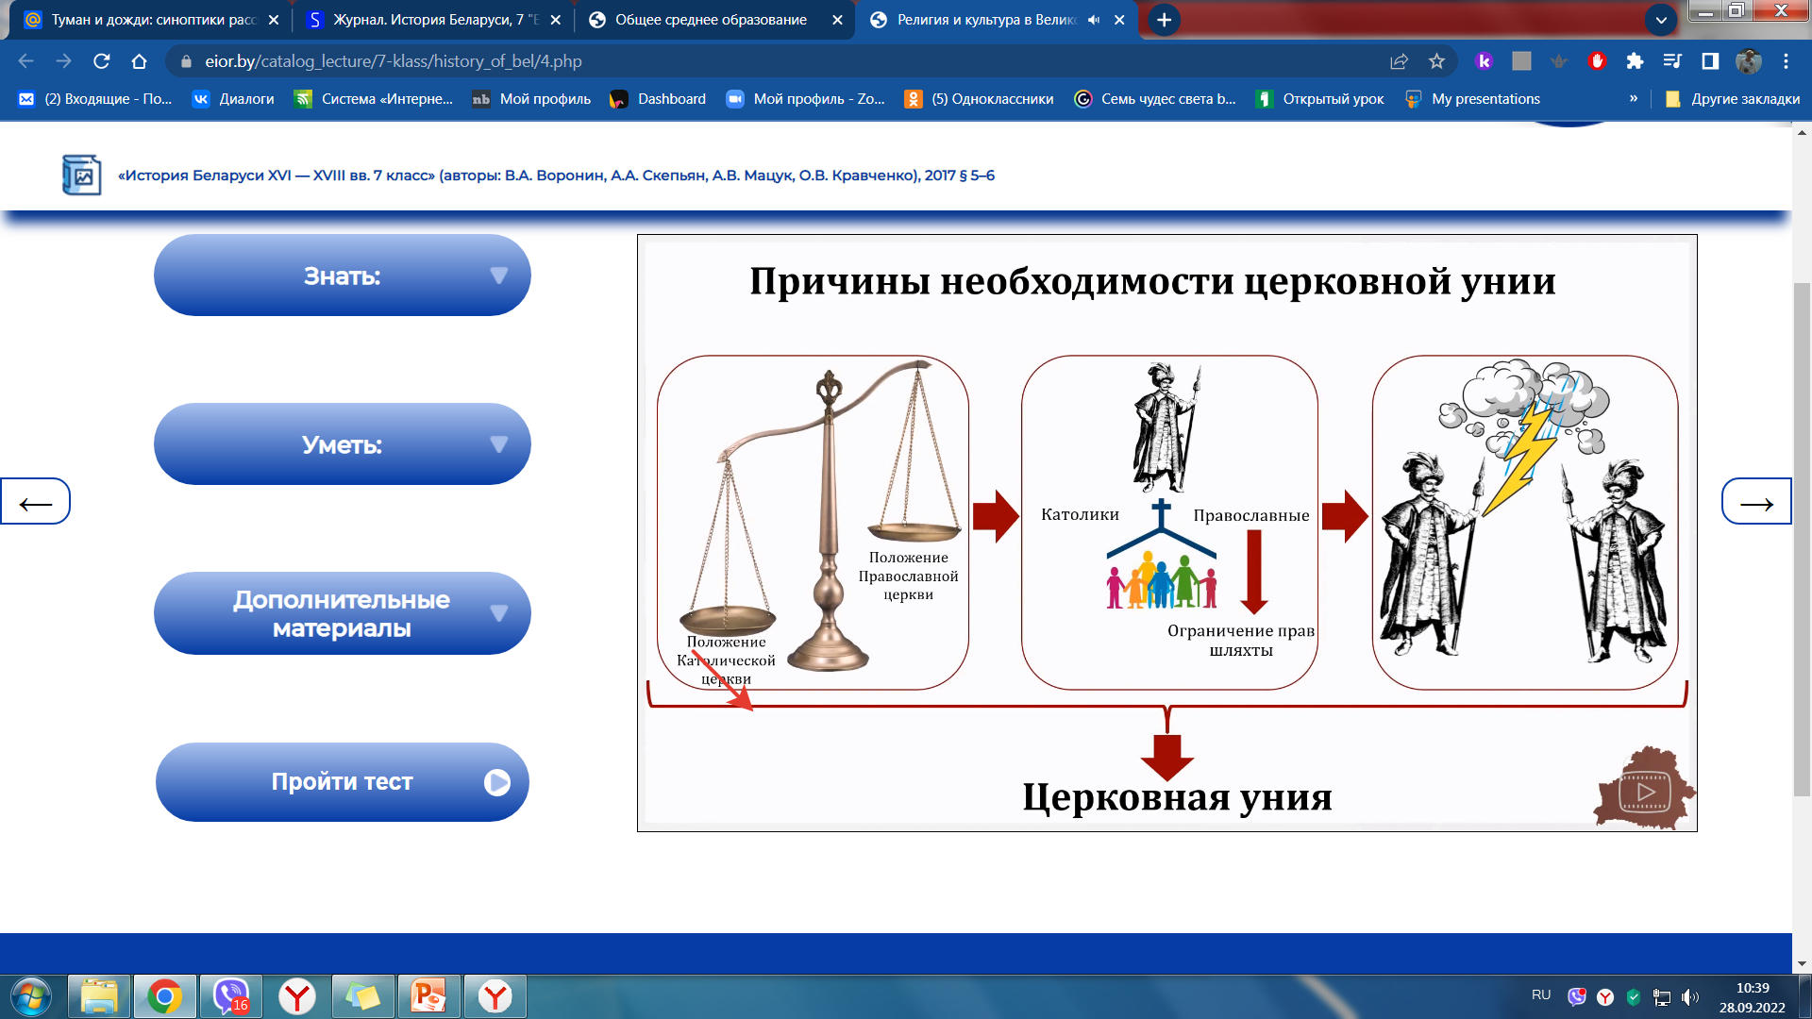

Slide 8
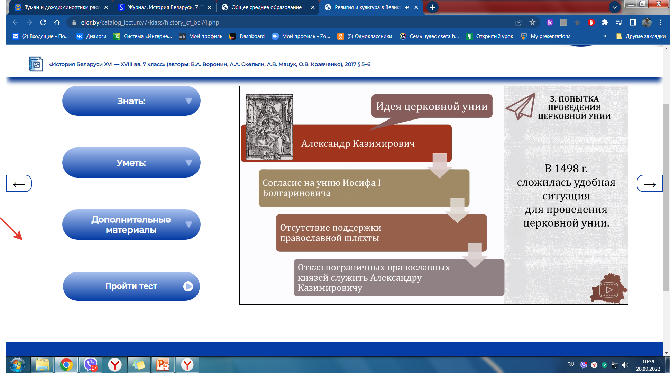

Slide 9
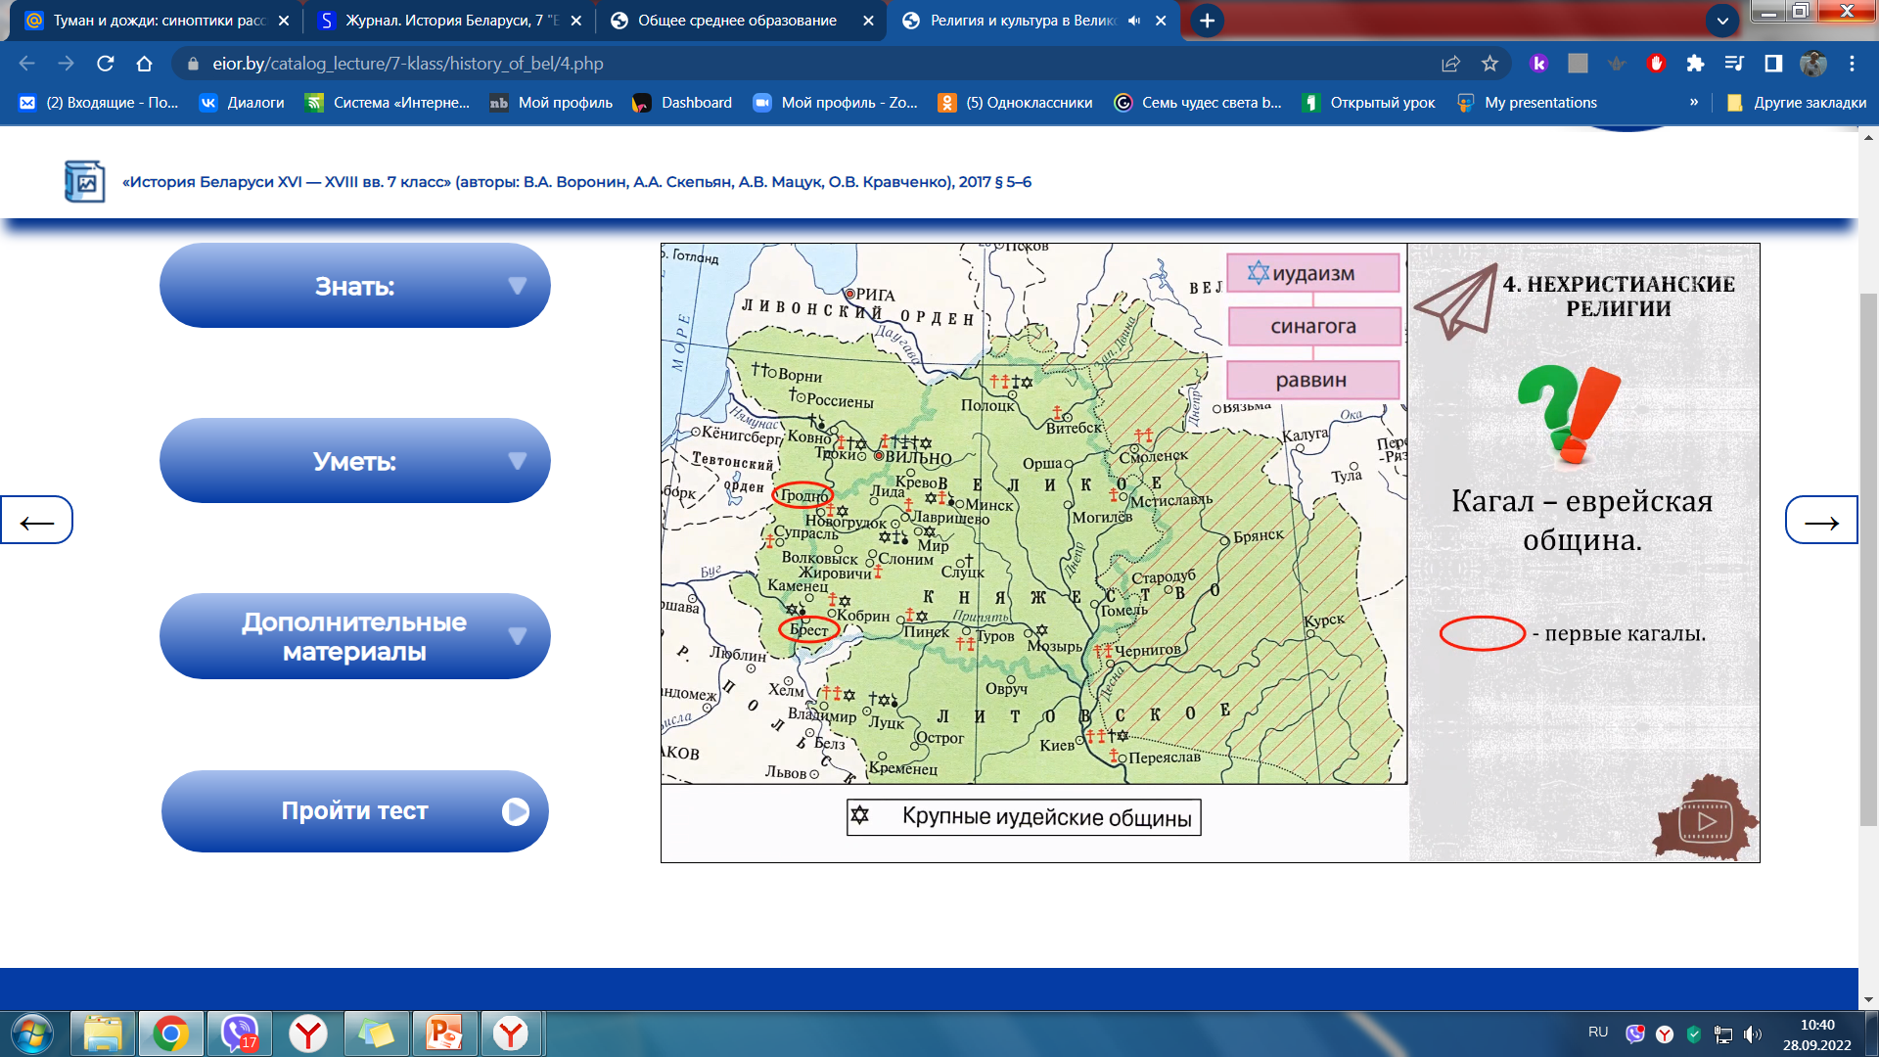


Slide 10
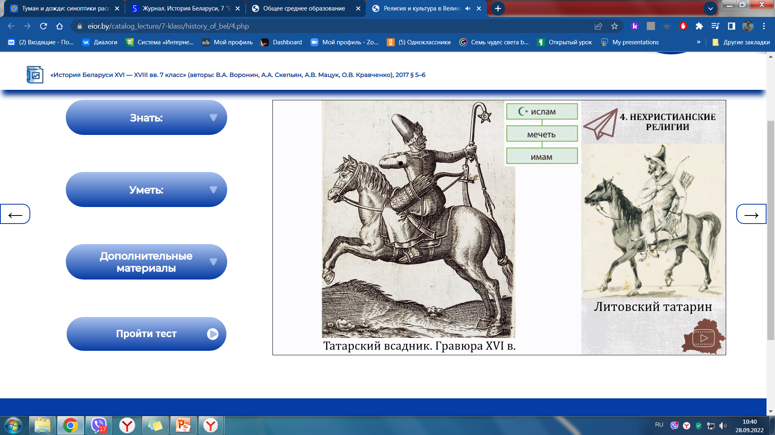

Slide 11

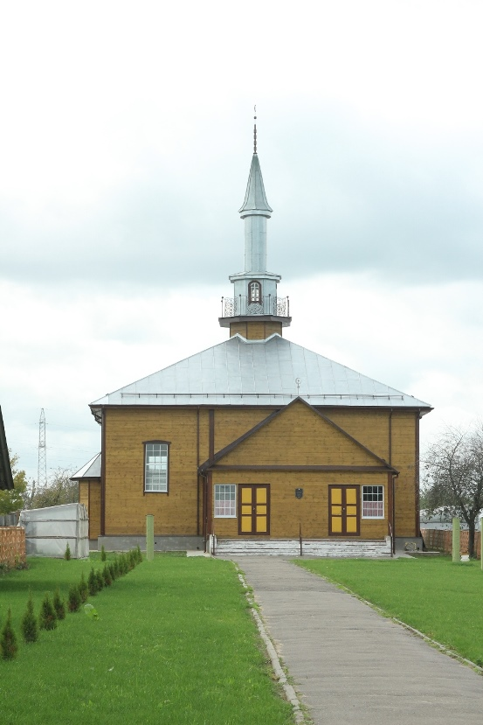
1
2
3
4

Slide 12




Православие
Католичество
Иудаизм
Ислам
церковь
костёл
синагога
мечеть
священник
ксёндз
раввин
имам

Slide 13
Ц | У | Н | И | Я | П | Р | А | М
Е | К | А | Т | О | Л | И | В | Е
Р | И | И | С |  | О | Ч | О | Ч
К | У | М | Л |  | В | Е | С | Е
О | Д | З | А |  | Т | С | Л | Т
В | А | И | М | Е | И | В | А | Ь
Ь | С | И | Н | А | Г | О | Г | А

Slide 14
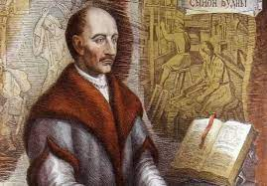
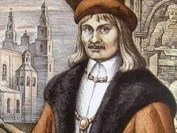
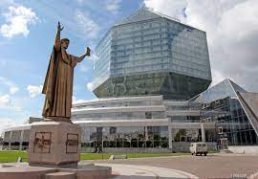

Культура

Slide 15
1
Франциск Скорина
Носители
Николай Гусовский
4
5
2
Особенности Возрождения
Традиции
3
7
6
Искусство
Проявление
Зодчество
Ментальная карта

Slide 16
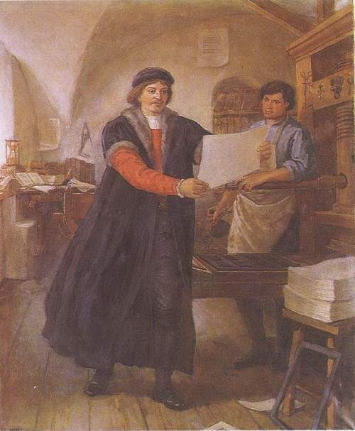
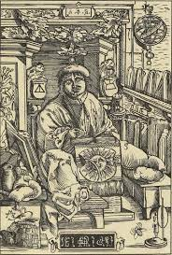
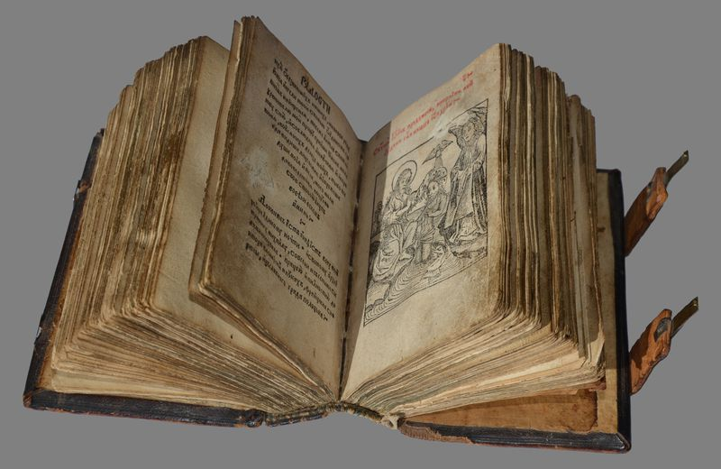
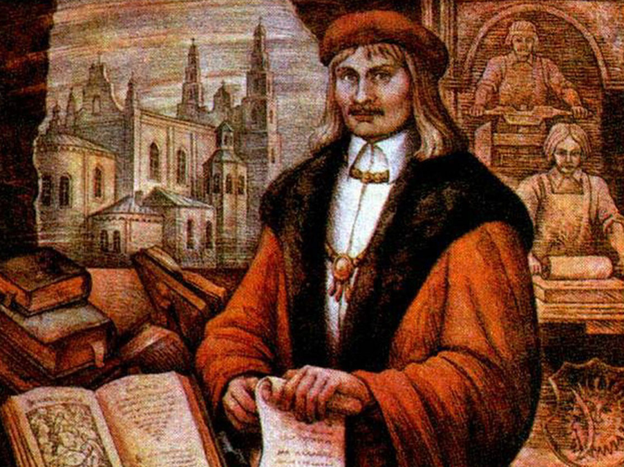
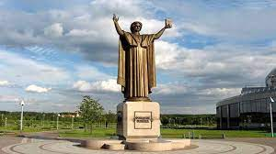

Slide 17
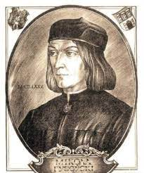

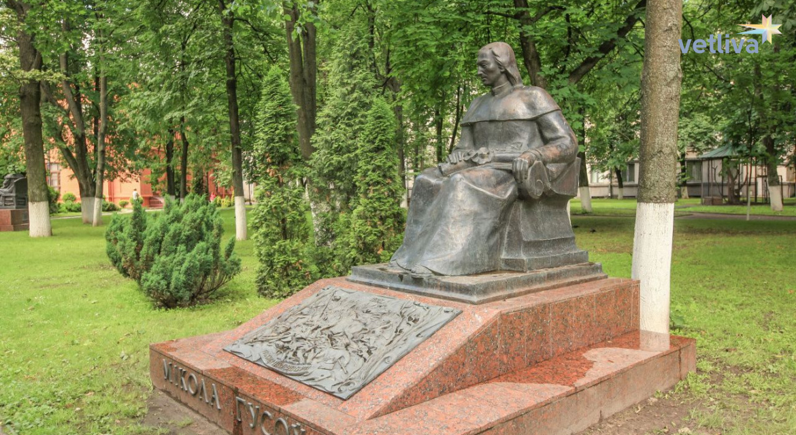

Slide 18
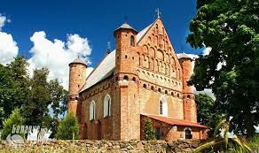
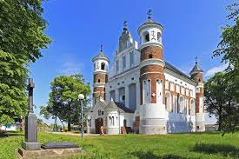

Slide 19
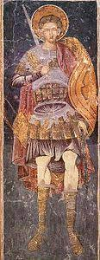
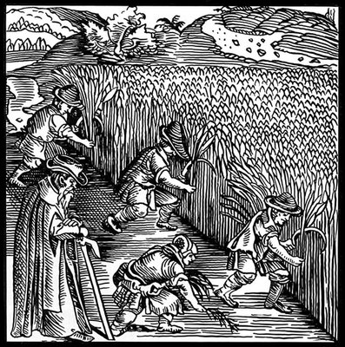

Slide 20
Х
И
М
С
Хорошо
Интересно
Мешало
Возьму с собой

